Slide 1
Slinivka břišní
Žlázy s vnitřní sekrecí

Slide 2
Slinivka břišní
uložena : v horní části břišní dutiny
funkce :
exokrinní – zevní sekrece
endokrinní - vnitřní sekrece – beta buňky  Langerhansovy ostrůvky
produkuje hormony : inzulín a glukagon

Slide 3
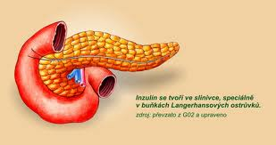
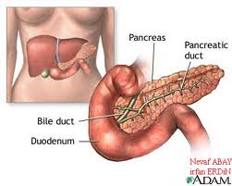
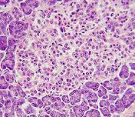
Slinivka břišní
zevní sekrece
vnitřní sekrece

Slide 4
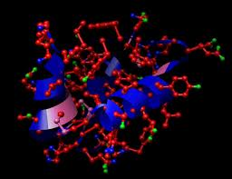
Inzulín
reguluje hladinu glukózy v krvi
podněcuje vstup glukózy do buněk  buněčné dýchání
podporuje tvorbu bílkovin a glykogenu v játrech
a ve svalech

Slide 5
Hypofunkce
porucha  cukrovka – diabetes mellitus
projevy
zvýšená hladina glukózy v krvi – hyperglykémie
přítomnost glukózy v moči
zvýšené močení a žízeň
ve svalových buňkách  nedostatek energie – ATP
v játrech neprobíhá syntéza glykogenu

Slide 6
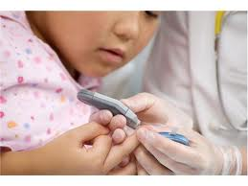
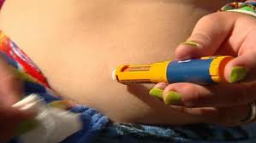
Diabetes I. typu
často začíná v dětství
příčina nedostatečná tvorba inzulínu
léčba dodávání inzulínu

Slide 7

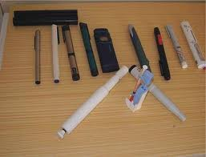
Diabetes II. typu
začíná ve vyšším věku, často jde o následek přejídání a obezity
příčina snížená citlivost buněk na inzulín

Slide 8
GlukaGON
antagonista inzulínu  opačný účinek
podporuje štěpení glykogenu na glukózu  zvyšuje glykémii
stimuluje štěpení tuků v tukové tkáni

Slide 9
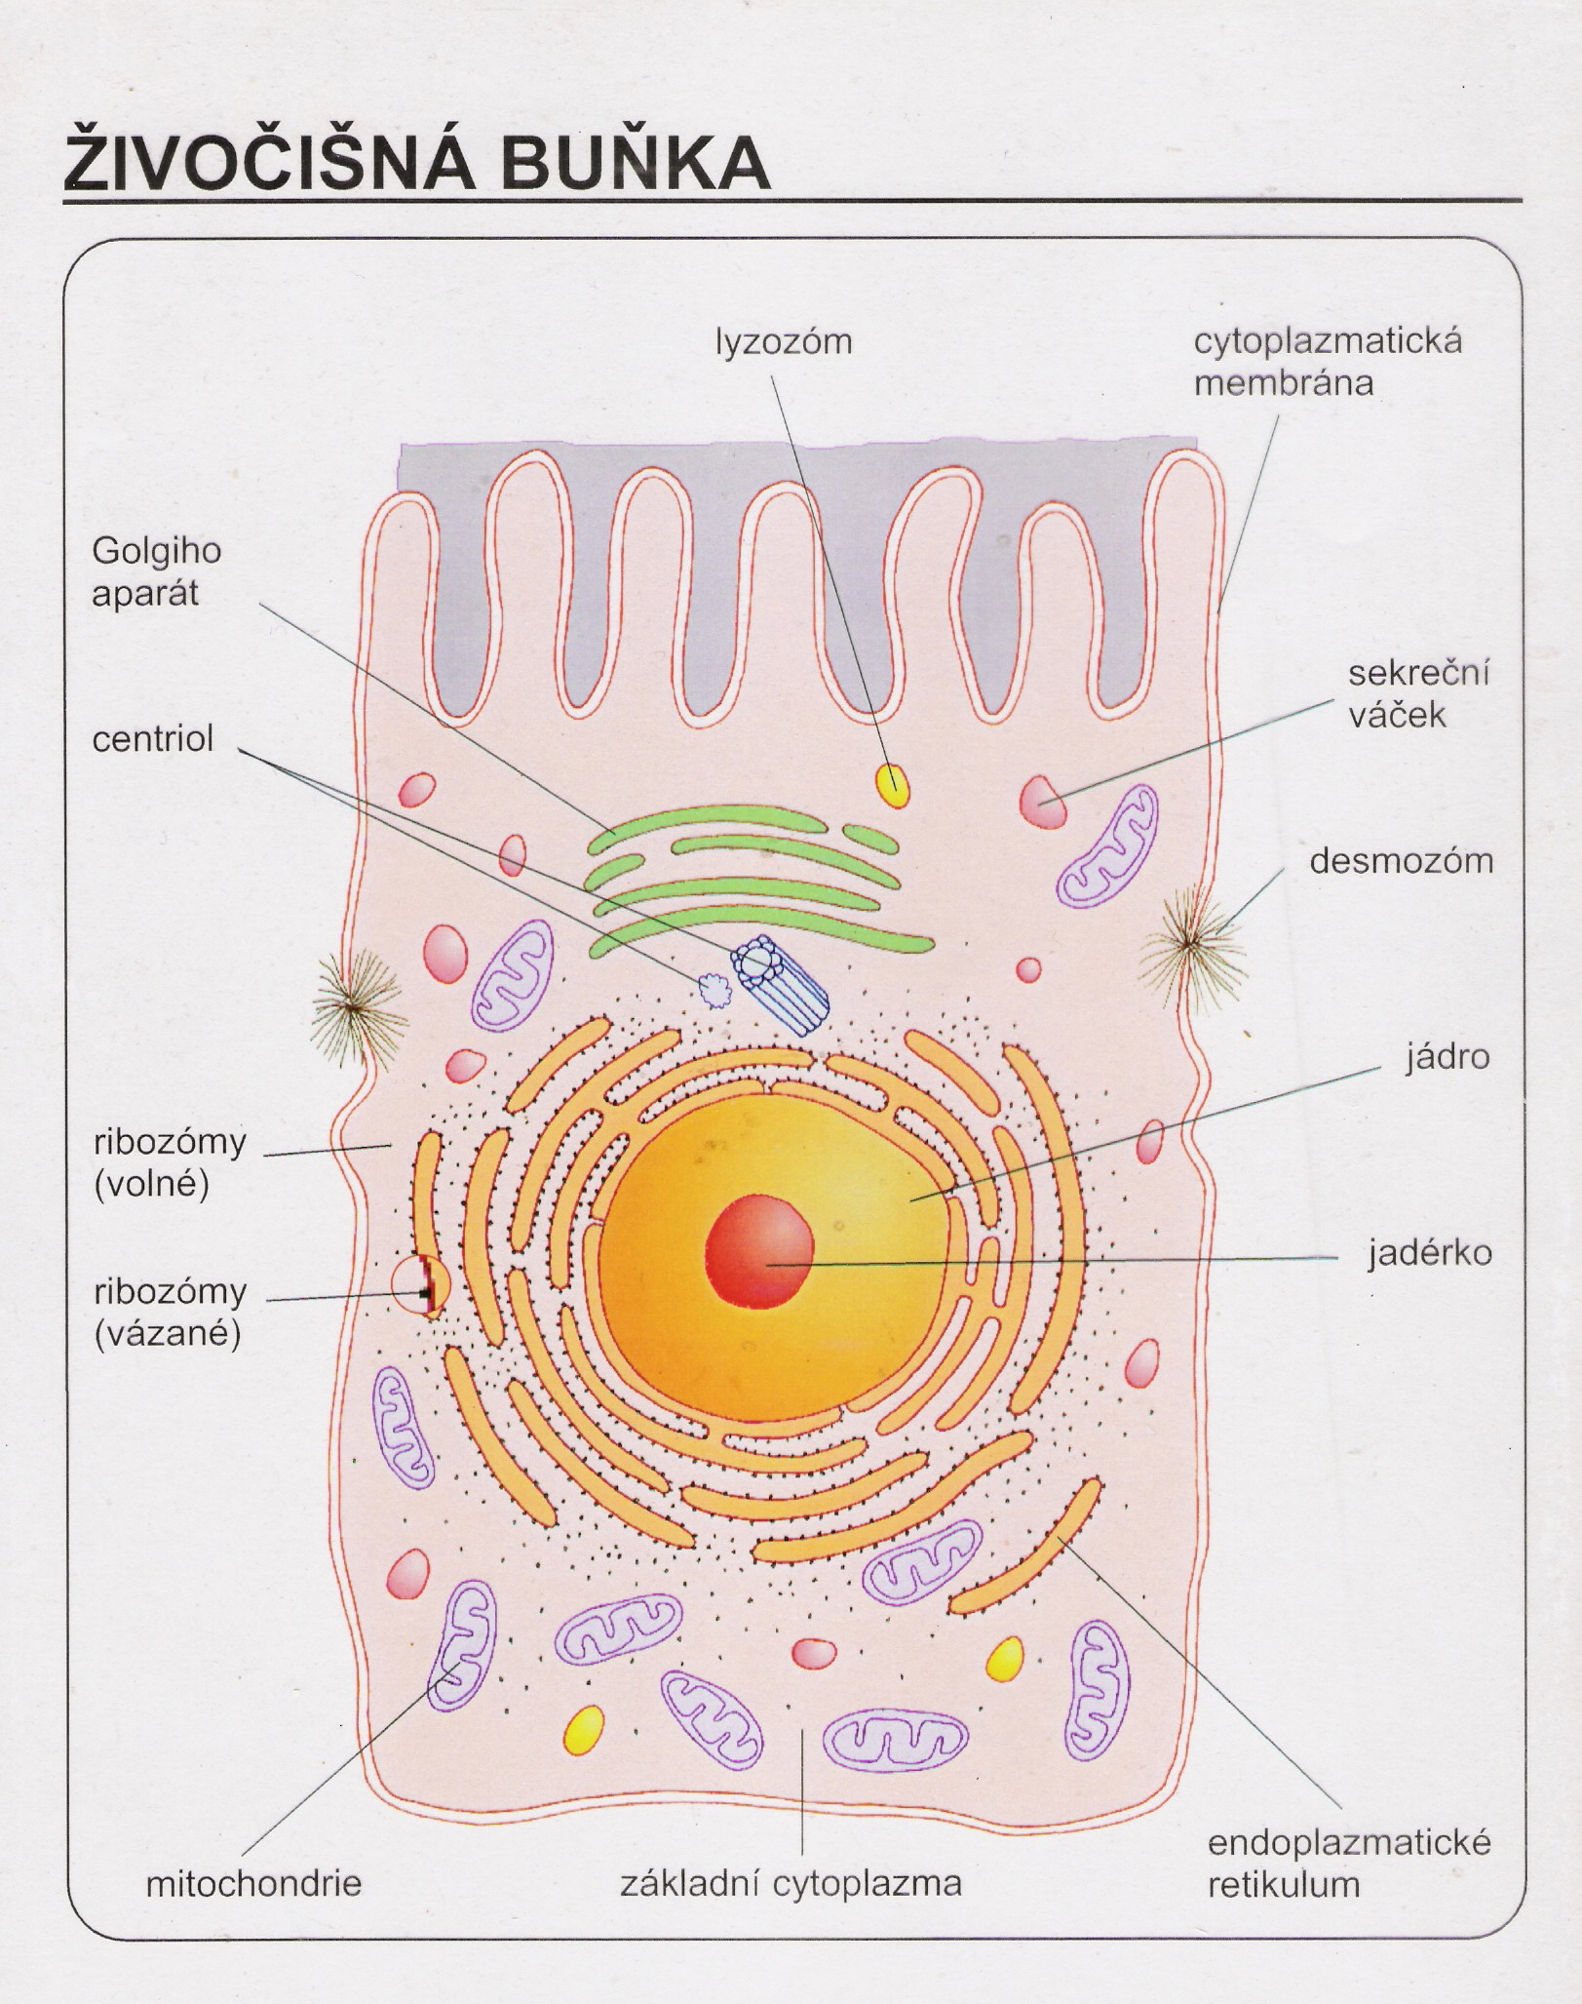
Použité zdroje
http://www.google.cz/search?hl=cs&cp=4&gs_id=2e&xhr=t&q=slinivka&bav=on.2,or.r_gc.r_pw.r_qf.&bpcl=36601534&biw=1366&bih=651&wrapid=tljp1351686141634032&um=1&ie=UTF-8&tbm=isch&source=og&sa=N&tab=wi&ei=rRmRUKPSNcXltQbu2YCAAw
http://www.google.cz/search?hl=cs&q=slinivka+dieta&bav=on.2,or.r_gc.r_pw.r_qf.&bpcl=36601534&biw=1366&bih=651&wrapid=tlif135168679971610&um=1&ie=UTF-8&tbm=isch&source=og&sa=N&tab=wi&ei=ORyRUM6aOM7IswaO2IHwBg#um=1&hl=cs&tbm=isch&sa=1&q=slinivka+b%C5%99i%C5%A1n%C3%AD+inzul%C3%ADn&oq=slinivka+b%C5%99i%C5%A1n%C3%AD+inzul%C3%ADn&gs_l=img.12...18807.43579.0.45774.19.15.0.4.4.0.132.1441.10j5.15.0...0.0...1c.1.10hx0uoLoMw&bav=on.2,or.r_gc.r_pw.r_qf.&fp=a582403eabacdc31&bpcl=36601534&biw=1366&bih=651http://www.google.cz/search?hl=cs&q=slinivka+dieta&bav=on.2,or.r_gc.r_pw.r_qf.&bpcl=36601534&biw=1366&bih=651&wrapid=tlif135168679971610&um=1&ie=UTF-8&tbm=isch&source=og&sa=N&tab=wi&ei=ORyRUM6aOM7IswaO2IHwBg#um=1&hl=cs&tbm=isch&sa=1&q=slinivka+b%C5%99i%C5%A1n%C3%AD+inzul%C3%ADn&oq=slinivka+b%C5%99i%C5%A1n%C3%AD+inzul%C3%ADn&gs_l=img.12...18807.43579.0.45774.19.15.0.4.4.0.132.1441.10j5.15.0...0.0...1c.1.10hx0uoLoMw&bav=on.2,or.r_gc.r_pw.r_qf.&fp=a582403eabacdc31&bpcl=36601534&biw=1366&bih=651
http://www.google.cz/search?hl=cs&q=slinivka+dieta&bav=on.2,or.r_gc.r_pw.r_qf.&bpcl=36601534&biw=1366&bih=651&wrapid=tlif135168679971610&um=1&ie=UTF-8&tbm=isch&source=og&sa=N&tab=wi&ei=ORyRUM6aOM7IswaO2IHwBg#um=1&hl=cs&tbm=isch&sa=1&q=cukrovka+p%C5%99%C3%ADznaky&oq=cukrovka&gs_l=img.1.2.0l3j0i24l7.278753.286193.2.289360.30.30.0.0.0.0.166.3110.22j8.30.0...0.0...1c.1.7fG9wyMx9g8&bav=on.2,or.r_gc.r_pw.r_qf.&fp=a582403eabacdc31&bpcl=36601534&biw=1366&bih=651
http://www.google.cz/search?hl=cs&pq=slinivka+b%C5%99i%C5%A1n%C3%AD&cp=13&gs_id=24&xhr=t&q=langerhansovy+ostr%C5%AFvky&bav=on.2,or.r_gc.r_pw.r_qf.&bpcl=36601534&biw=1366&bih=651&wrapid=tljp1351687857955444&um=1&ie=UTF-8&tbm=isch&source=og&sa=N&tab=wi&ei=XiCRUPzmHcnTsgarwoDIDQ
http://www.google.cz/search?hl=cs&pq=slinivka+b%C5%99i%C5%A1n%C3%AD&cp=13&gs_id=24&xhr=t&q=langerhansovy+ostr%C5%AFvky&bav=on.2,or.r_gc.r_pw.r_qf.&bpcl=36601534&biw=1366&bih=651&wrapid=tljp1351687857955444&um=1&ie=UTF-8&tbm=isch&source=og&sa=N&tab=wi&ei=XiCRUPzmHcnTsgarwoDIDQ
http://www.google.cz/search?hl=cs&cp=9&gs_id=y&xhr=t&q=slinivka+b%C5%99i%C5%A1n%C3%AD&bav=on.2,or.r_gc.r_pw.r_qf.&bpcl=36601534&biw=1366&bih=651&wrapid=tlif135168820041610&um=1&ie=UTF-8&tbm=isch&source=og&sa=N&tab=wi&ei=qiGRULGYFYTHsgbN_ICoAw
http://www.google.cz/search?hl=cs&q=diabetes+mellitus+1.+typu&bav=on.2,or.r_gc.r_pw.r_qf.&bpcl=36601534&biw=1366&bih=651&wrapid=tlif135168831600010&um=1&ie=UTF-8&tbm=isch&source=og&sa=N&tab=wi&ei=LiKRUM7BIo_BswaO54G4CQ
http://www.google.cz/search?hl=cs&pq=diabetes+mellitus+1.+typu&cp=19&gs_id=6&xhr=t&q=diabetes+mellitus+2.+typu&bav=on.2,or.r_gc.r_pw.r_qf.&bpcl=36601534&biw=1366&bih=651&wrapid=tljp135168839694622&um=1&ie=UTF-8&tbm=isch&source=og&sa=N&tab=wi&ei=cSKRUNOSD8XcsgbBsIH4BQ
http://www.google.cz/search?hl=cs&pq=diabetes+mellitus+1.+typu&cp=19&gs_id=6&xhr=t&q=diabetes+mellitus+2.+typu&bav=on.2,or.r_gc.r_pw.r_qf.&bpcl=36601534&biw=1366&bih=651&wrapid=tljp135168839694622&um=1&ie=UTF-8&tbm=isch&source=og&sa=N&tab=wi&ei=cSKRUNOSD8XcsgbBsIH4BQ

